Slide 1
Картографиядағы заманауи мультимедиялық технологиялардың

Slide 2
Мультимедиа - бұл интерактивті бағдарламалық қамтамасыз етудің басқаруымен визуалды және аудиоэффектілердің өзара әрекеттесуі
Мультимедиа - бұл компьютер, теледидар, видеофон, магнитофон, радиоқабылдағыш функцияларын орындайтын өзара байланысты "телекоммуникациялық комбайндар" желісі.
Мультимедиа (multimedia) - бұл компьютерлік жүйеде мәтінді, дыбысты, бейнені, графикалық бейнені және анимацияны (мультипликацияны) біріктіруге мүмкіндік беретін заманауи компьютерлік ақпараттық технология.

Slide 3
Мультимедианың даму кезеңдері
1984 - әзірлеу және тарату пайдаланушының графикалық интерфейс құру қолданатын қосымшалар қозғалмайтын суретті және лазерлік ойнатқыштар. HyperCard 1.0, бірінші мультимедиялық бағдарлама болды.
1988 - үлкен көлемді ақпаратты сақтауға мүмкіндік беретін CD-ROM пайда болады.
1991 - сандық бейнені жазып, ойнатуға мүмкіндік беретін QuickTime стандарты әзірленді.
1994 - сандық бейне сапасын арттыратын MPEG 1 және 2 форматтағы стандарты енгізілді. Жаңа компакт-дискілер пайда болды, олар бірінші ұрпақтан көп ақпаратты тәртіпке жазуға мүмкіндік береді.

Slide 4
ақпараттың алуан түрлі түрлерін интеграциялау;
пайдаланушымен қарым-қатынастың интерактивті режимі;
ақпаратты параллель беру;
ақпараттың үлкен көлемімен жұмыс істеу мүмкіндігі;
нақты уақыт режимінде жұмыс істеу;
ақпаратты өңдеу процесін тиімді басқару;
өзіндік мультимедиа-өнімдерді жасау мүмкіндігі;
қолжетімділік, әмбебаптық.
Мультимедианың
ерекшеліктері

Slide 5
Ойын-сауық саласындағы мультимедиа
Білім берудегі мультимедиа
Бизнес пен менеджменттегі мультимедиа
Мультимедианы
қолдану аясы
Ақпараттық қамтамасыз етудегі мультимедиа
Өнердегі мультимедиа
Мультимедиа және шығармашылық
Мультимедиа және жасанды интеллект
Мультимедиа өнімдер

Slide 6
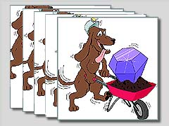
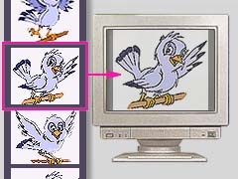
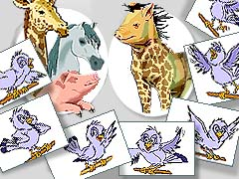
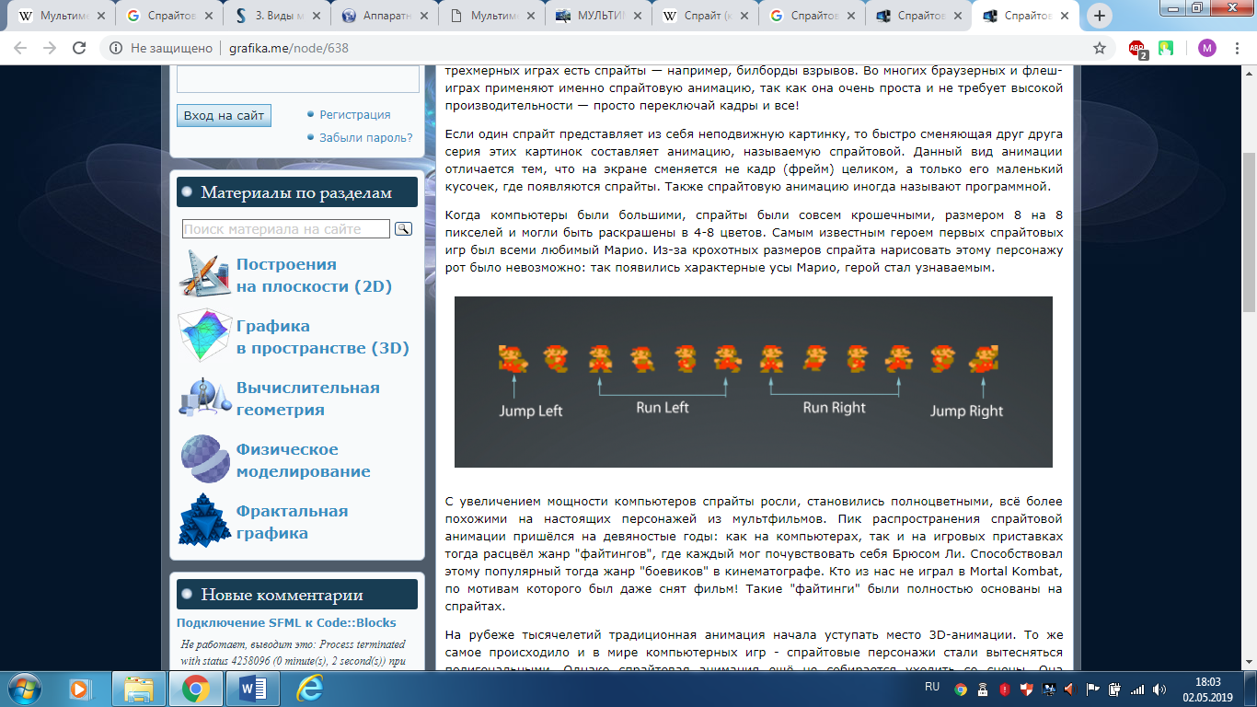
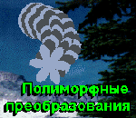
Мультимедиа құрамы
Классикалық анимация технологиясы
Анимация
Полиморфты түрлендіру
технологиясы
Спрайт анимациясы технологиясы

Slide 7
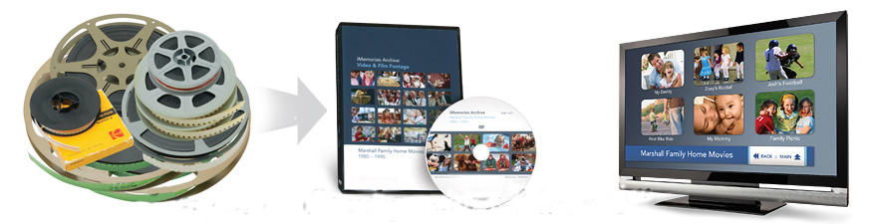
Мультимедиа құрамы
Бейне
Аналогтық
Сандық

Slide 8
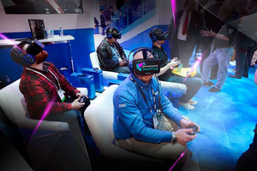
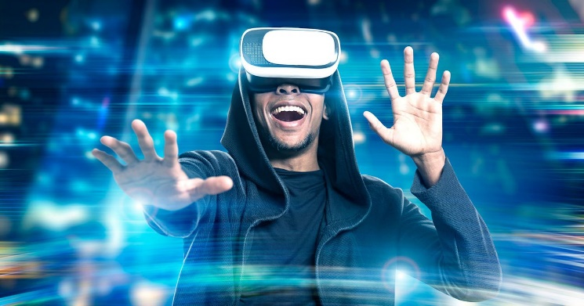
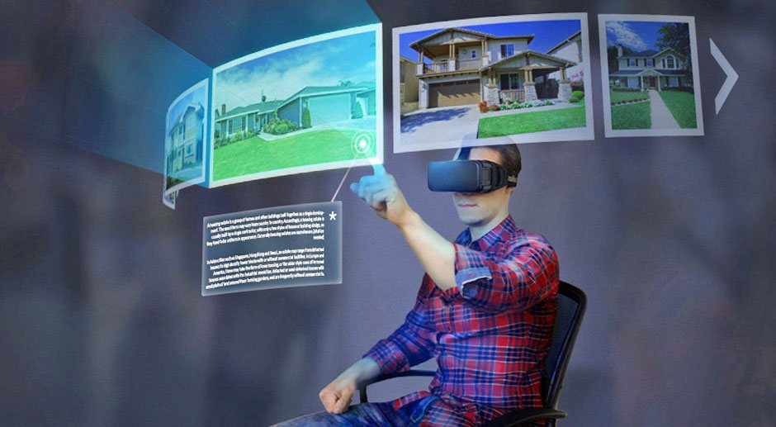
Мультимедиа құрамы
Виртуалды шындық
Дыбыс
Сандық
дыбыс

Slide 9
Картографиялаудағы мультимедиа технологияларының қазіргі мүмкіндіктері
жаңа формадағы ақпаратты ұсыну (бейне, дыбыс, анимация, интернет-ресурстарға сілтемелер);
бірыңғай компьютерлік ақпараттық ортада әр текті ақпаратты біріктіру;
адам үшін интуитивті түсінікті көптеген формалар комбинациясының көмегімен ақпаратты ұсыну;
интерфейстің және навигация құралдарының көркем дизайны;
ақпараттық-коммуникациялық технологиялар;
белгілі бір стандарттар жиынтығын іске асыратын мультимедиалық формалар үшін аппараттық және бағдарламалық қамтамасыз етудің болуы;

Slide 10
пайдаланушыларға бағдарламалаудың үлкен тәжірибесі жоқ, өзінің қолданбалы мультимедиа-бағдарламаларын жасауға мүмкіндік беретін авторлық жүйелерді құру;
бір ақпараттық өнімде ақпарат нысандарының алуан түрлілігін пайдалану;
мультимедиа өнімінің мазмұнында бірнеше сюжеттік желілердің болуы;
мультимедиа өнімінің мазмұнында ұсынылған ақпарат шеңберінде пайдаланушының өзі "еркін іздеу және/немесе таңдау" негізінде сюжеттік желілерді құру;
"адам-компьютер" интерактивті қарым-қатынастың жаңа деңгейі.

Slide 11
Мультимедиалық картография - бұл картографиялық бейнені және мәтін, дыбыстық сүйемелдеу, графиктер, фотосуреттер, бейнесюжеттер, суреттер, анимациялар, екі және үш өлшемді үлгілер түріндегі басқа да ақпаратты біріктіруді жүзеге асыруға мүмкіндік беретін әртүрлі әдістердің, картография және мультимедиа тәсілдерінің, бағдарламалық және техникалық құралдардың үйлесімі.

Slide 12
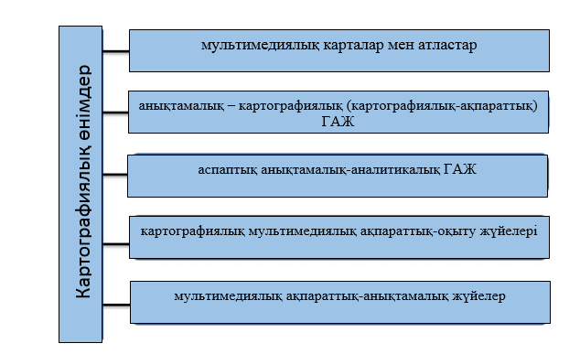

Slide 13
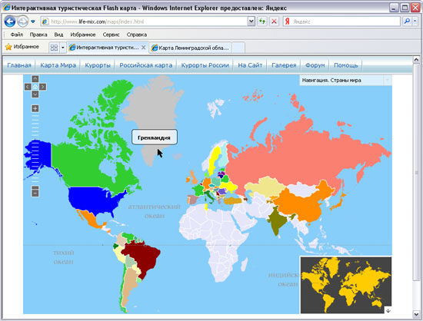
Заманауи онлайн мультимедиялық картографиялық сервистерге шолу және талдау
Интерактивтіліктің ең төменгі дәрежесі көбінесе flash-карталарға тән және тышқанды басу және/немесе басу кезінде таңдалған объект бойынша қандай да бір ақпаратты көрсету болып табылады
Интерактивті туристік карта

Slide 14
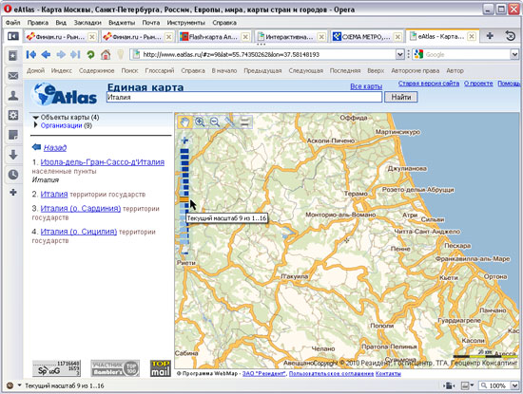
Интерактивті ГАЖ-картаны қараған кезде пайдаланушы оны қазіргі уақытта қызықтырған бөлігін ғана көреді. Қалау бойынша, картада кез келген бағытта ауыса алады, қарастырылып отырған фрагментті жақындап немесе алып тастауға бола алады, ол бойынша қысқаша анықтаманы және т.б. алуға болады

Slide 15
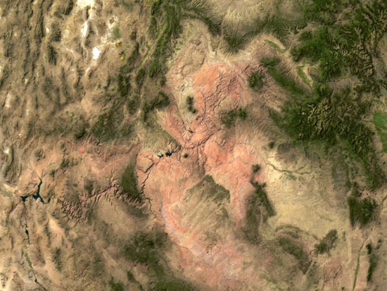
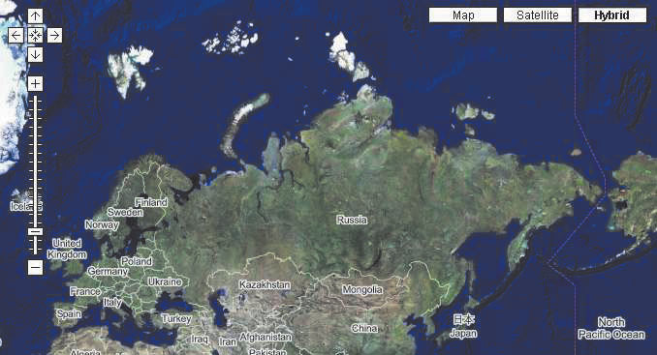
NASA World Wind суретін үш өлшемді визуализациялаумен интерактивті ГАЖ-картада үлкен каньонды көруге болады
Google Maps сервисі ақпаратты тікелей браузерде көрсетеді, ал Google Earth және NASA WorldWind алдын ала компьютерге жүктеу және орнату қажет арнайы бағдарлама-навигатор көмегімен деректермен жұмыс істейді. Екі жағдайда да саяхатқа кез келген учаскені зерттеуге болатын әлемдік карта негіз болады, кез келген нүктені табу, оның ішінде іздеу бойынша, және оның қоршаған жерін мұқият оқып, қажетті фрагментті жылжыту және ұлғайту, ал қажет болған жағдайда оңтайлы маршрут салу.

Slide 16
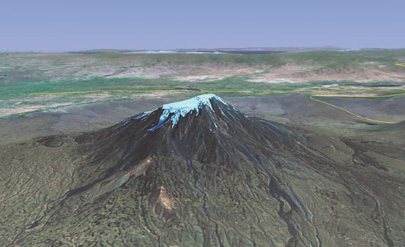
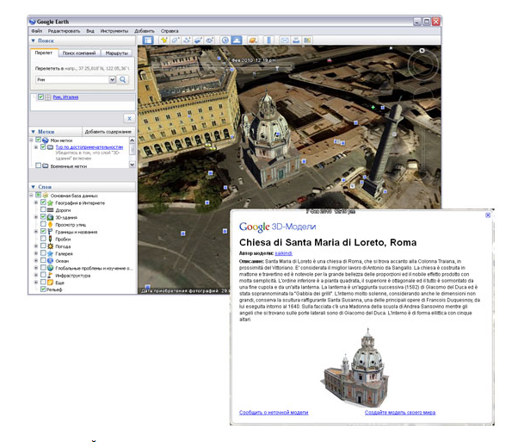
Жер бетінің фрагментін үш өлшемді бейнесі (Google Earth)
3D ғимарат үлгілерін көру (Google Earth)

Slide 17
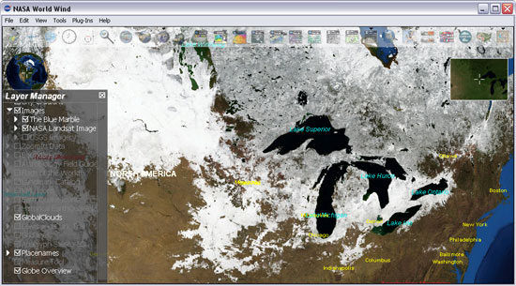
NASA WorldWind сервисі өз кезегінде дауылдардың даму динамикасын, маусымдық өзгерістер мен т. б. көрсетеді. және күн сайын жаңартылып отыратын табиғи апаттар: тайфундар, су тасқыны, орман өрттері, жанартаулардың атқылауы, шаңды дауылдар және т.б. туралы деректер базасын қамтиды, ал табиғи апаттар болған жер учаскелерінің өзгеру динамикасын бақылауға болады
Маусымдық өзгерістердің даму динамикасын бейнелеу үшін анимациялық әсерлерді қолдану (NASA сервисі)

Slide 18
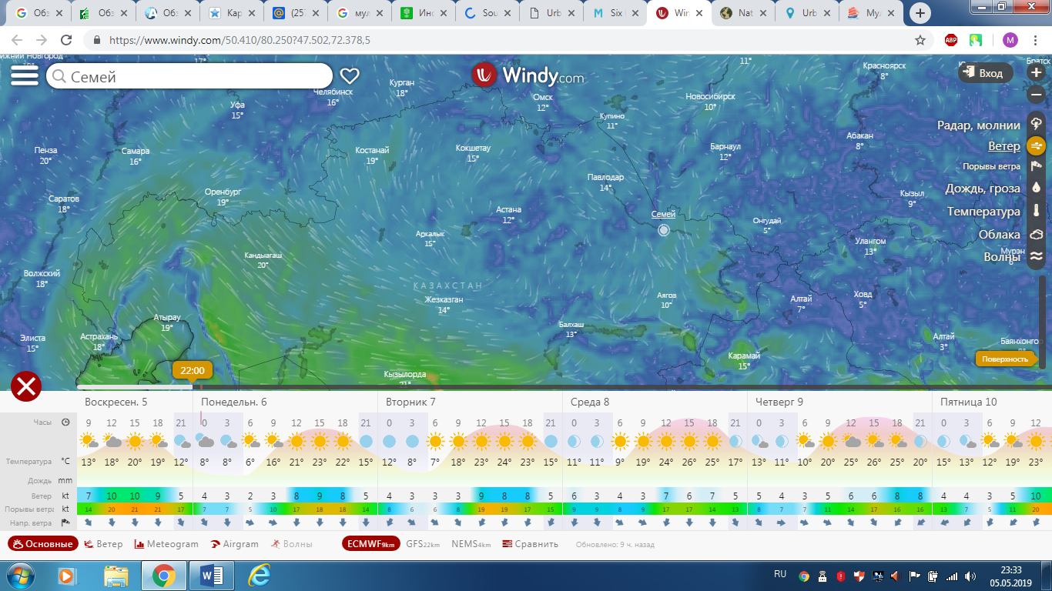
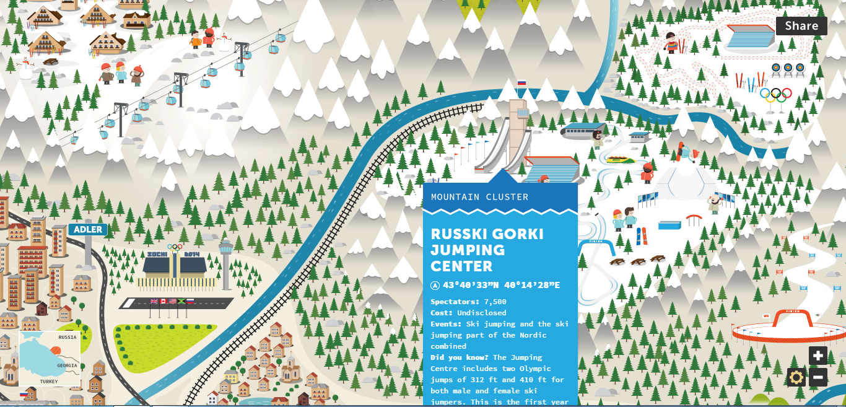
Ауа-райын болжау картасында анимациялық әсерлерді қолдану
Қысқы Олимпиада ойындарының картасы
Windty (https://www.windy.com) - бұл ауа райы болжамының әдемі көрінісі, онда жел, температура, бұлттылық және түрлі биіктіктегі ылғалдылық туралы ақпаратты көруге болады
Fiasco Design құрылған қысқы Олимпиада ойындарының картасы-қысқы ойындар мен аумақ туралы қызықты деректерді білуге болатын интерактивті тур. Карта анимациялық әсерлермен, сондай-ақ мәтіндік қойындылармен жабдықталған

Slide 19
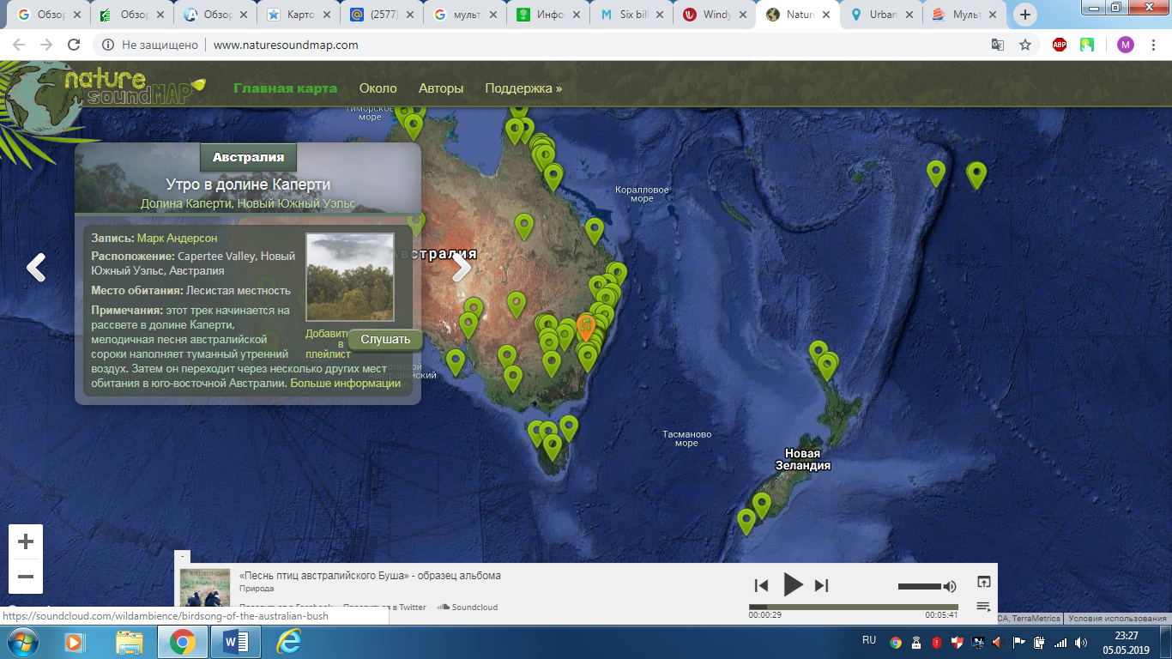
Бүкіл әлем бойынша табиғаттың дыбыстарын кәсіби жазатын адамдардың коллаборациясы нәтижесінде Nature Soundmap (http://www.naturesoundmap.com/) жобасы алынды. Картаның көмегімен, мысалы, Коста-Рика жағалауында Перуде тропикалық орман немесе түнгі құстар дауысын естуге болады

Slide 20
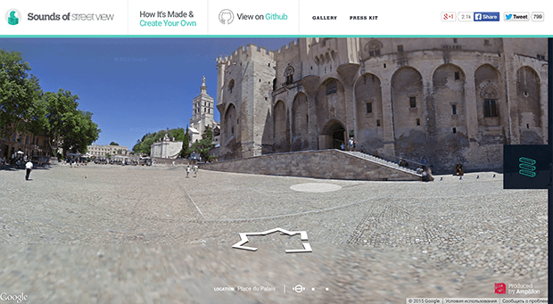
Sounds of Street View Street View 3D (https://www.amplifon.com/uk/soundofstreetview/ ) дыбысын қосады, ол баруды толық сезінуге мүмкіндік береді-дыбыстар өшіріледі,олардан алыстағанда және дауыстап, жақындағанда, сондай-ақ орналасқан жеріне байланысты оң немесе сол жақта естіледі

Slide 21
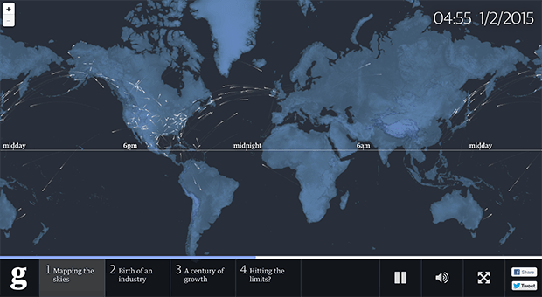
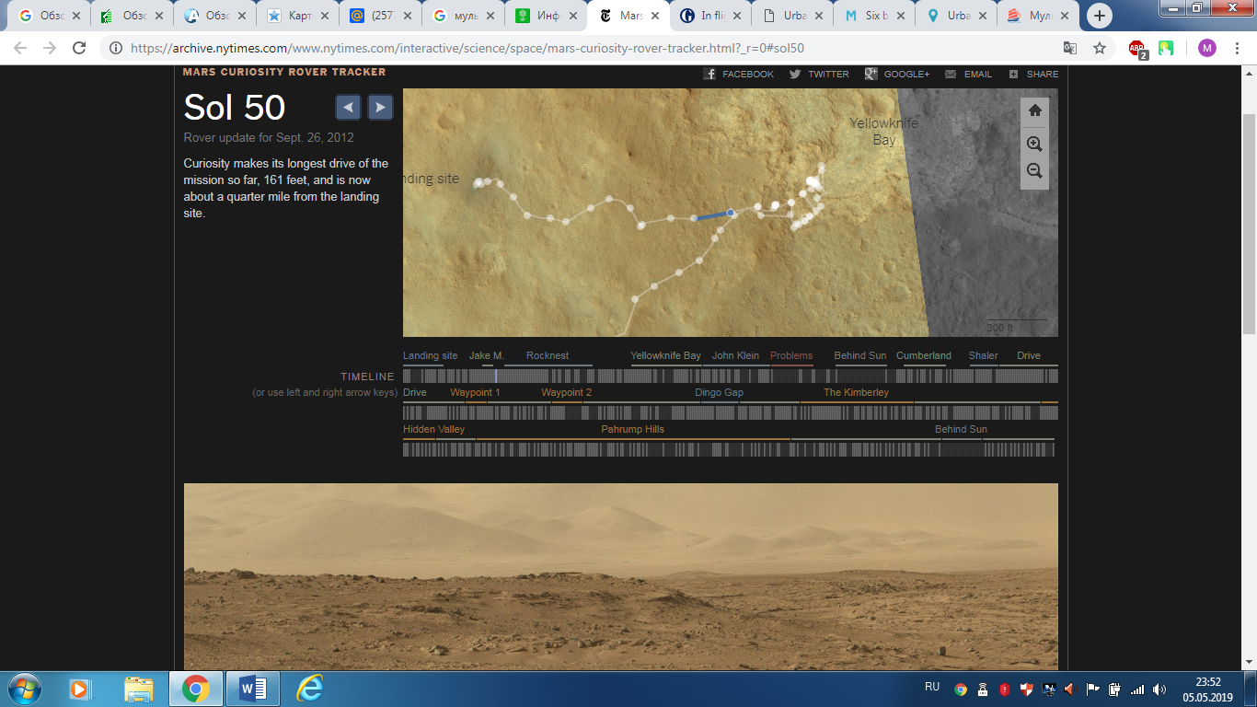
The Guardian (https://www.theguardian.com/world/ng-interactive/2014/ aviation-100-years) жолаушылар авиа ұшуларының жүзжылдығына интерактивті визуализацияны дайындады – FlightStats мәліметтерінің арқасында карта қазіргі уақытта Ауадағы әрбір мың ұшақтың орналасуын көрсетеді
Mars Curiosity Rover Tracker (https://archive.nytimes.com) бұл ескертуді дәлдеп ауыстыру қажет Марсоходтың әрбір орны қысқа сипаттамамен және марсоход Жерге жіберген фотосуреттермен сүйемелденеді

